Slide 1
Podpůrná opatření u žáků se sociálním znevýhodněním
Náhradní výuka za přednášku 24/03/2020 – Část B
PhDr. Zbyněk Němec, Ph.D.

Slide 2
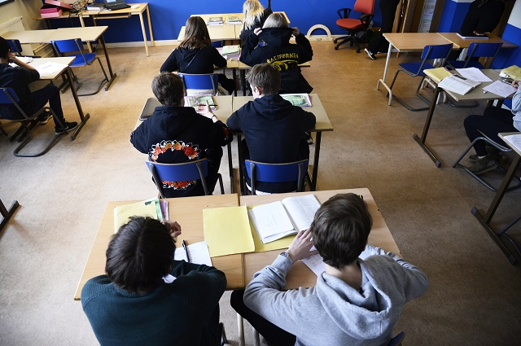
Jsou děti/žáci se sociálním znevýhodněním součástí systému podpůrných opatření?
Zdroj: https://www.thelocal.se/20180822/sweden-in-focus-education-inequality-schools (online, cit. 2020-03-24)

Slide 3
Podpůrná opatření u žáků se sociálním znevýhodněním
Vyhláška č. 27/2016 Sb. o vzdělávání žáků se speciálními vzdělávacími potřebami a žáků nadaných
Terminologie: „žák s potřebou podpory ve vzdělávání s důvodu odlišných kulturních a životních podmínek“
Podpůrná opatření: 1-3 stupeň podpory
Na 1. stupni jde o základní jednoduché formy podpory zajišťované učitelem (úprava metod výuky, organizace výuky…) + podle potřeby plán pedagogické podpory.
Na 2. a 3 stupni PO je nutné doporučení ŠPZ a informovaný souhlas zákonného zástupce.

Slide 4
2. Stupeň Podpůrných opatření
2. stupeň:
IVP,
úprava hodnocení,
úprava obsahu vzdělávání – navýšení hodin ČJ (max. 120 hod.),
pedagogická intervence (1 hod./t.),
předmět sppg péče (1 hod./t.),
pomůcky

Slide 5
3. Stupeň Podpůrných opatření
3. stupeň:
úprava obsahu vzdělávání – navýšení hodin ČJ (max. 200 hod.),
pedagogická intervence (2 hod./t.),
předmět sppg péče (2 hod./t.),
asistent pedagoga (úvazek 0,25 – 0,75),
další pedagogický pracovník (úvazek 0,5),
školní psycholog nebo speciální pedagog (úvazek 0,5),
pomůcky
§17 vyhl.: v 1 třídě může být max. 5 žáků s podpůrnými opatřeními 2. – 5 stupně – výjimku většího počtu mohou mít třídy kvůli spádovosti

Slide 6
Míra podpory
Pedagogicko-psychologické poradny – klienti s poskytnutou péčí "z důvodu odlišného kulturního prostředí nebo jiných životních podmínek" (převažující závěr vyšetření)
Území | 2016/2017 | 2017/2018
Česká republika | 4.891 | 5.659
Hlavní město Praha | 997 | 1145
Středočeský kraj | 685 | 935
Jihočeský kraj | 103 | 145
Plzeňský kraj | 391 | 205
Karlovarský kraj | 621 | 1035
Ústecký kraj | 508 | 310
Liberecký kraj | 91 | 50
Královéhradecký kraj | 75 | 163
Pardubický kraj | 377 | 377
Kraj Vysočina | 97 | 172
Jihomoravský kraj | 420 | 530
Olomoucký kraj | 186 | 63
Zlínský kraj | 47 | 24
Moravskoslezský kraj | 293 | 505
Zdroj: MŠMT (2019)
2016/2017: 4.891 žáků
2017/2018: 5.659 žáků
více než 80% žáků s potřebou podpory ve vzdělávání z ne-zdravotních příčin nedosahuje na potřebná podpůrná opatření !!

Slide 7
zdroje
vyhláška č. 27/2016 Sb. o vzdělávání žáků se speciálními vzdělávacími potřebami a žáků nadaných – viz. https://www.zakonyprolidi.cz/cs/2016-27
MŠMT: Ministerstvo školství, mládeže a tělovýchovy České republiky (2019). Statistické ročenky školství – Výkonové ukazatele. [online, cit. 2019-04-30]. Dostupné z: http://toiler.uiv.cz/rocenka/rocenka.asp

